Slide 1
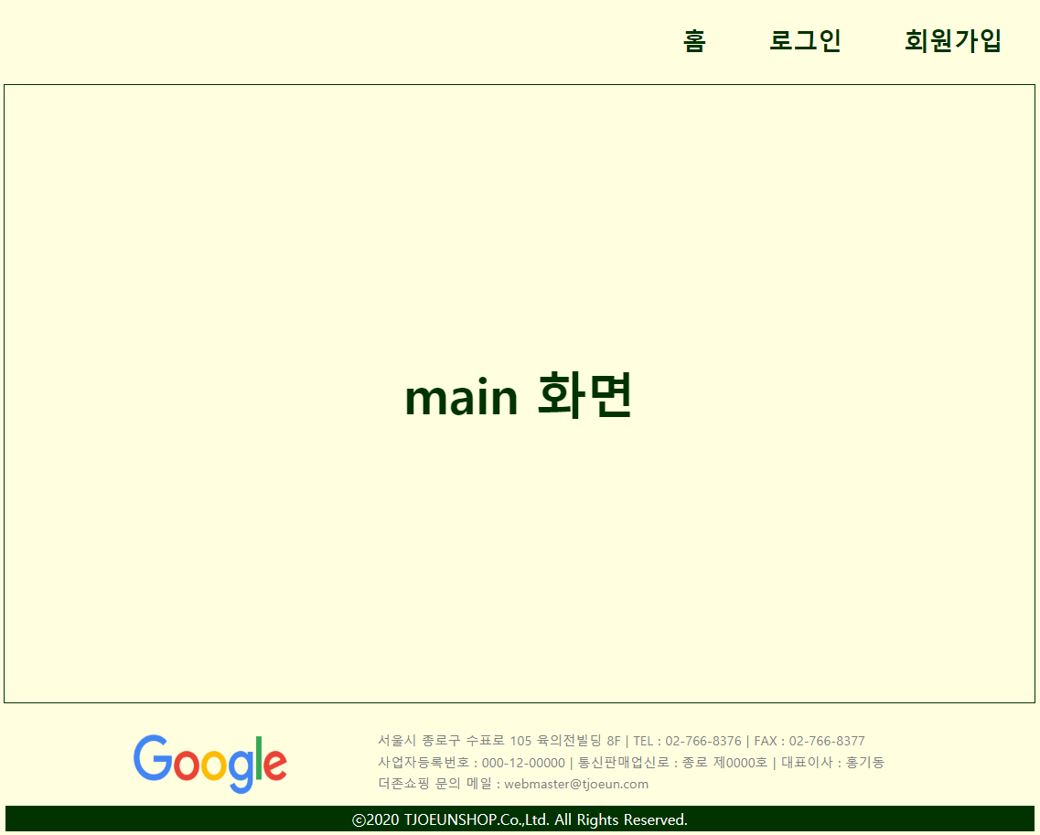
첫화면 : main.jsp
header 영역
Join_form영역
footer 영역

Slide 2
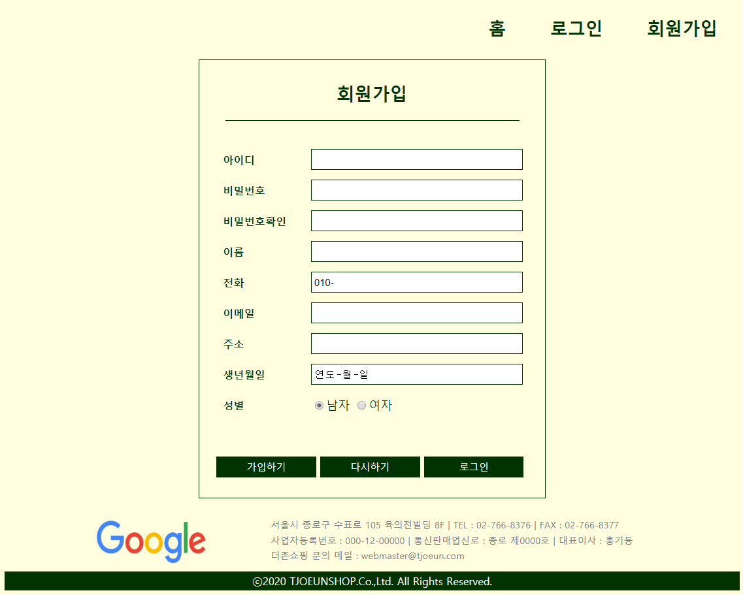
회원가입 클릭시
header 영역
Join_form영역
footer 영역

Slide 3
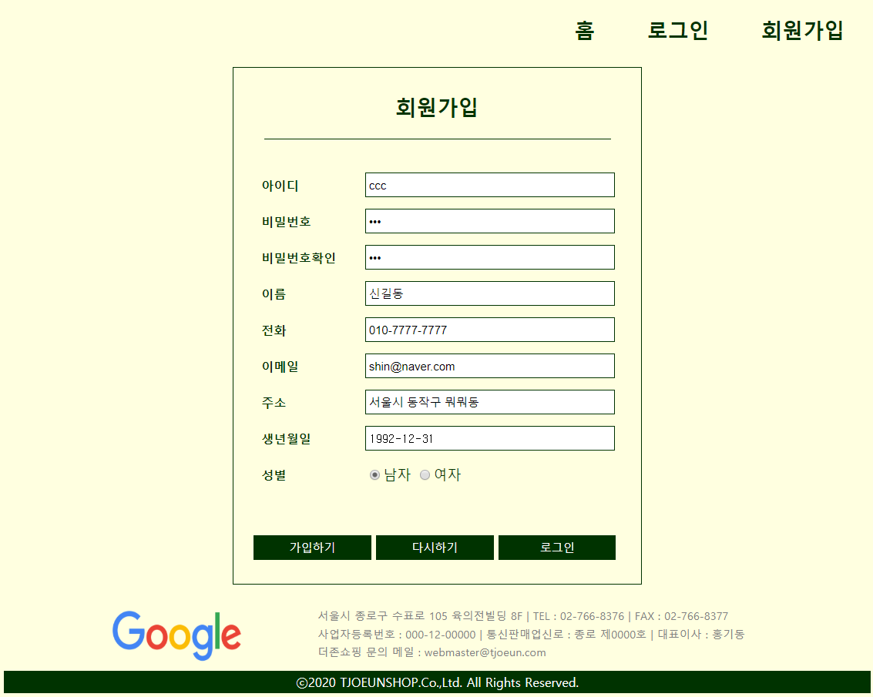
회원가입 내용을 입력화면
header 영역
Join_form영역
footer 영역

Slide 4
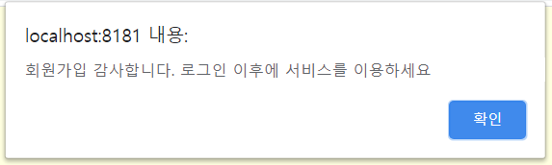
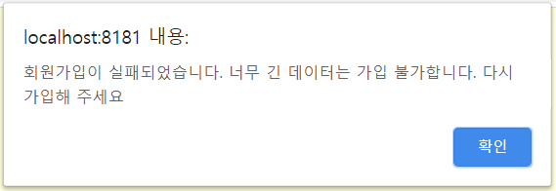
회원가입 후 alert메세지 출력

Slide 5
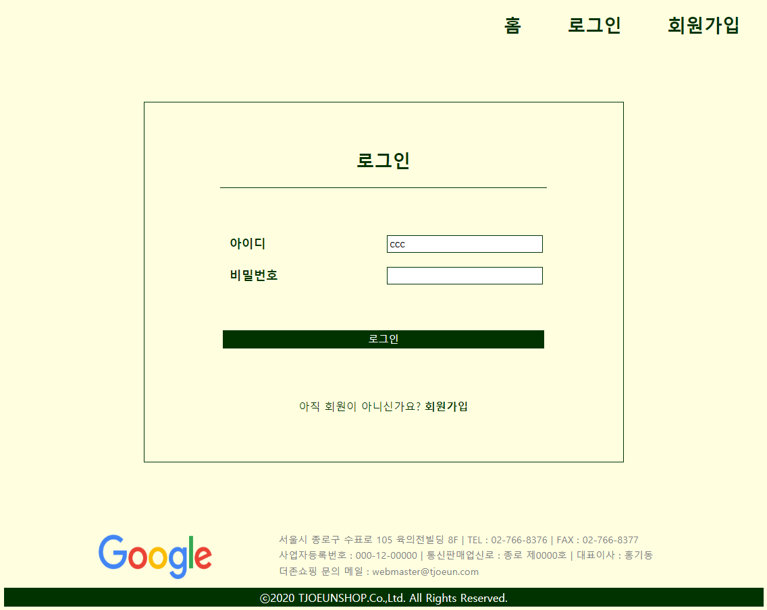
회원가입이 성공되면 login.jsp로 가고 회원가입한 cid가 자동 입력된다
header 영역
Join_form영역
footer 영역

Slide 6
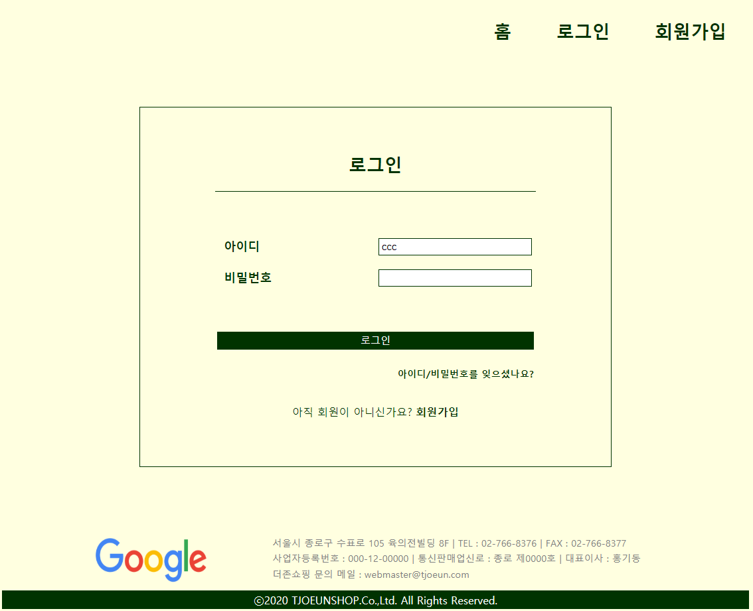
아이디나 비밀번호를 잘못 입력하면 빨간 화살표 내용 생김
header 영역
Join_form영역
footer 영역

Slide 7
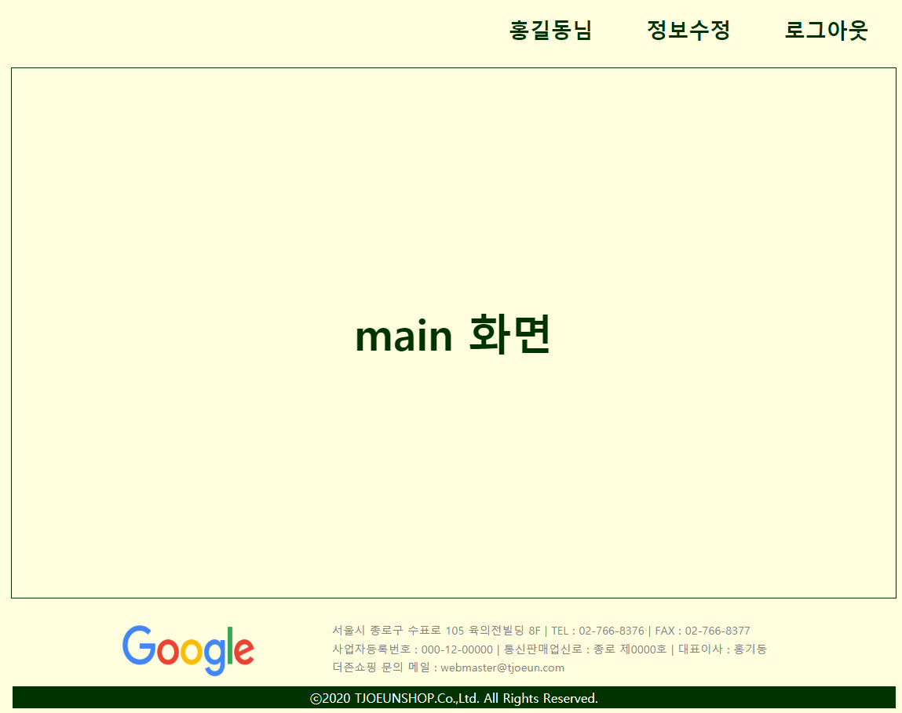
로그인 성공화면(header가 로그인전과 바뀜)
header 영역
Join_form영역
footer 영역

Slide 8
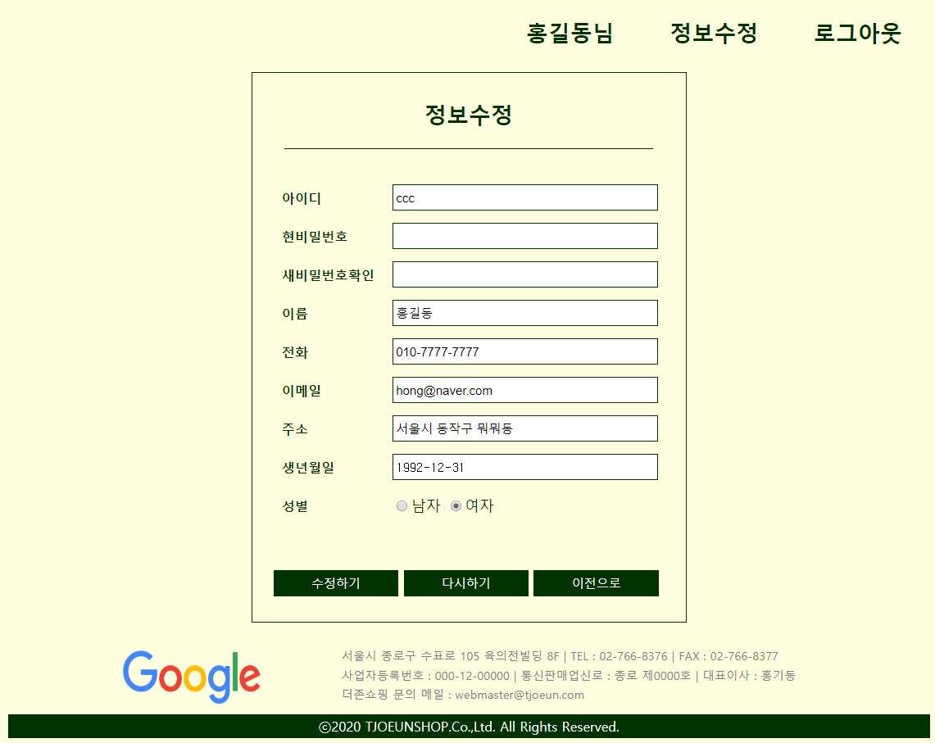
회원 정보수정
header 영역
Join_form영역
footer 영역

Slide 9
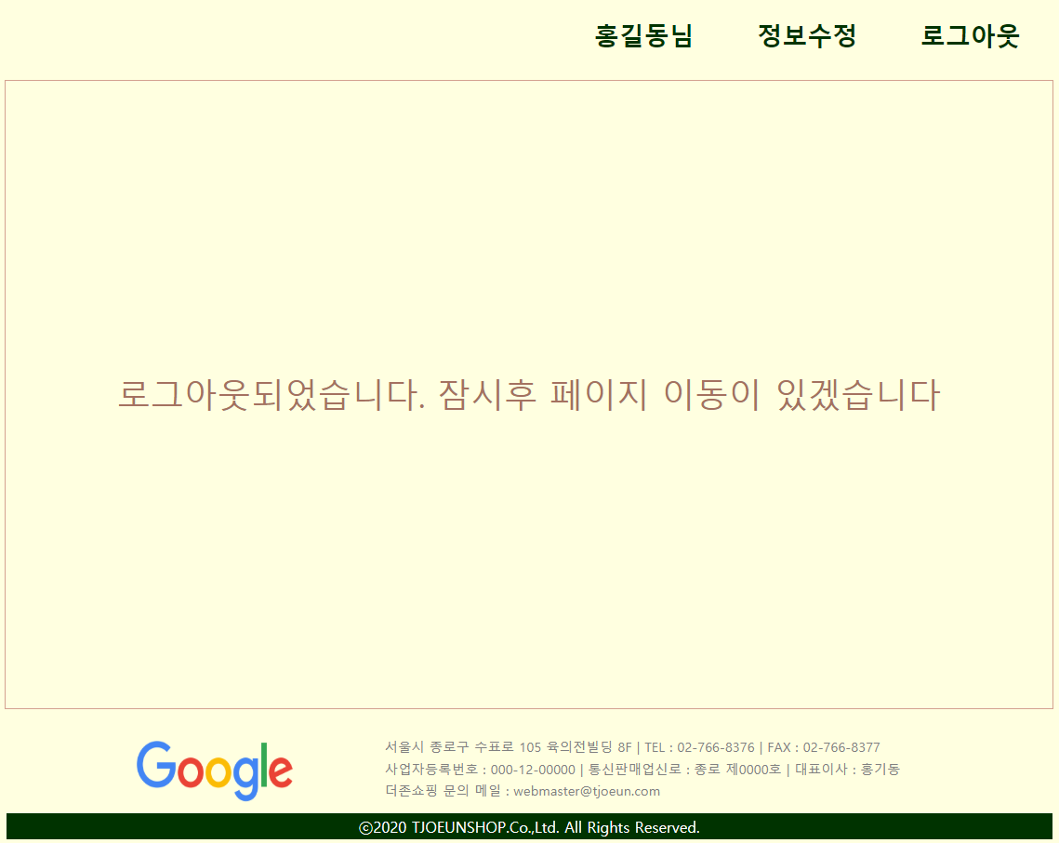
로그아웃을 하면 다음와 화면이 나타나거나 alert로 로그아웃 성공 메시지를 뿌리고 main.jsp로 간다
header 영역
Join_form영역
footer 영역

Slide 10
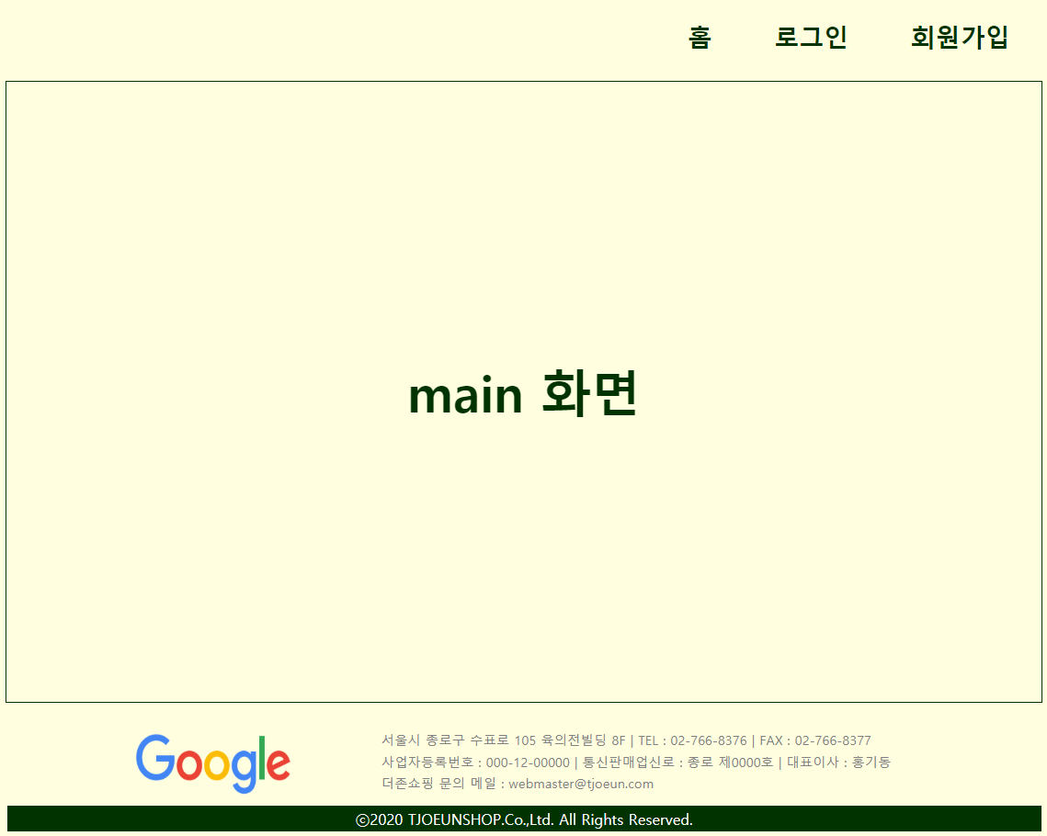
로그아웃이후 화면
header 영역
Join_form영역
footer 영역

